Slide 1

Oblačna elektrifikacija
Gašper Vilič Purg
Jure Forstnerič

Slide 2
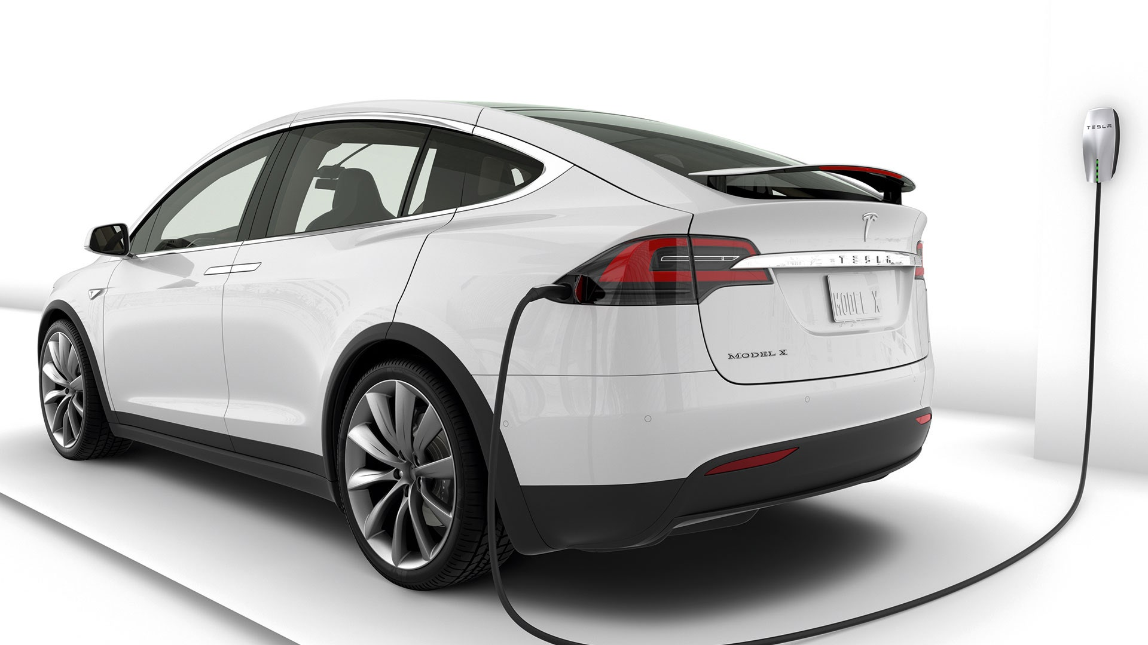
INTRO
Zakaj bi se človek odločil za električni avtomobil?

Slide 3


OBLAK, KI GA RAZUMEJO BABICE IN DEDKI
Svet avtomobilizma
Svet IT-ja (svet „računalničarjev“)

Slide 4
IZ PRAKSE – „KAJ PIJE VODO“
Zakaj vse več strank prehaja v oblak?
Zaradi vsebinsko-tehničnih rešitev, ki so učinkovite
Zaradi poslovno-finančnih argumentov, ki jih zasledujejo vodstva

Slide 5
Nabor tehnično – vsebinskih scenarijev
Backup
Virtualke
Disaster recovery
Azure App services
Azure AI platform

Slide 6
Nabor poslovno-finančnih argumentov
Plačilo po porabi/najem
Standardizacija
Zunanje izvajanje storitev in »profesionalizacija« v kombinaciji s pomanjkanjem kadra

Slide 7
Zadnja misel
„It's the not the Destination, It's the journey. “

Slide 8
HVALA!
Gasper.vilic@also.com
Jure.forstneric@also.com

